Slide 1
알고리즘의 이해
실습 1

Slide 2
시작하기 전에
프로그래밍 언어는C/C++, Java 사용 가능.
코드를 짤때 코드의 맨위에 자신의 학번 이름을 주석으로 적으시오.
결과물을 제출할때 화면 캡쳐를 사용할 것. 이때 자신의 코드의 윗부분(학번 이름과 앞에 코드 5줄정도 포함)이 같이 캡쳐되도록하시오.
다음 실습시간 이전까지 eclass에 업로드하고 출력물을 제출하시오.

Slide 3
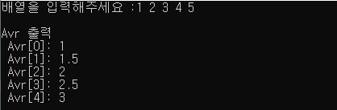
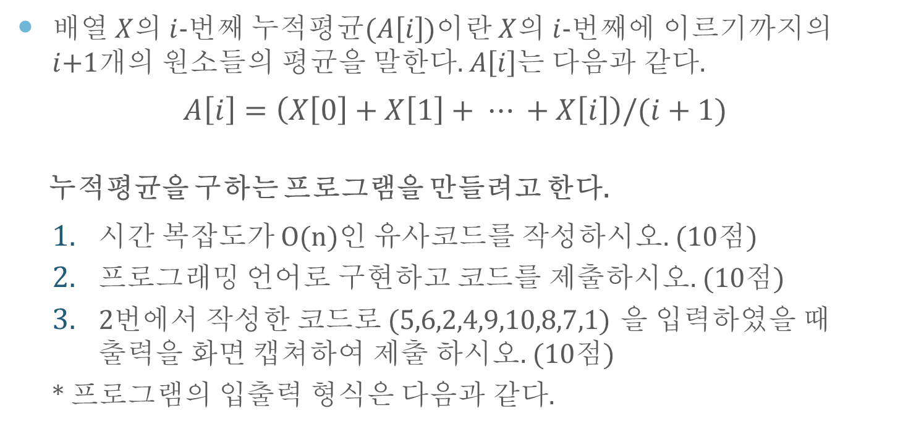
문제 1 (30점)
배열 $X$의 $i$-번째 누적평균($A\left[i\right]$)이란 $X$의 $i$-번째에 이르기까지의 $i$+1개의 원소들의 평균을 말한다. $A\left[i\right]$는 다음과 같다.
$$A\left[i\right]=\left(X\left[0\right]+X\left[1\right]+ ⋯ +X\left[i\right]\right)/(i+1)$$
누적평균을 구하는 프로그램을 만들려고 한다.
시간 복잡도가 O(n)인 유사코드를 작성하시오. (10점)
프로그래밍 언어로 구현하고 코드를 제출하시오. (10점)
2번에서 작성한 코드로 (5,6,2,4,9,10,8,7,1) 을 입력하였을 때 출력을 화면 캡쳐하여 제출 하시오. (10점)
* 프로그램의 입출력 형식은 다음과 같다.

Slide 4
문제 2 (70점)
강의시간에 GreedyBetterChange는 c =(25,20,10,5,1) 일때 incorrect 한 결과를 돌려주는 것을 살펴 보았다. 어떤 M에 대해서도 GreedyBetterChange가 정당한(correct)한 결과를 돌려주기 위해서 c 에 새로운 크기의 동전 c_{n}를 더해보자.
GreedyBetterChange 의 유사코드를 적어보아라. (5점)
GreedyBetterChange 를 프로그래밍 언어로 구현해 보고 M=40, c = (25,20,10,5,1) 에 대한 결과를 제출하시오. (10점)
BruteForceChange 의 유사코드를 적어보아라. (5점)
BruteForceChange 를 프로그래밍 언어로 구현해 보고 M=40, c = (25,20,10,5,1) 에 대한 결과를 제출하시오. (10점)
GreedyBetterChange와 BruteForceChange의 결과를 비교했을 때 값이 서로 다른 경우를 구하시오. 이 경우 M, c는 다음과 같다. [M = 1~100, c = (55, 22, 15, 10, 7, 1)]
* Coin의 개수와 종류를 사용자에게 입력받는 형식으로 코드를 작성하셔야 합니다.

Slide 5
제출 요령
제출시 코드 파일과 실행화면이 들어가있는 보고서를 작성해서 제출해주세요.
코드에는 주석이 작성되어 있어야 합니다.
보고서에는 중요 코드에 대한 설명이 들어가야 합니다.
보고서 표지 작성을 해 주셔야 합니다.

